Slide 1
ГБУ ТЦСО «Тимирязевский» филиал «Войковский»
ИНФОРМАЦИЯ О РАБОТЕ
за 2019 год

Slide 2
Численность населения района в 2019 г.

Slide 3
Численность населения

Slide 4
Население района Войковский (чел.) 2018 2019

Slide 5
Отделения центра
3 отделения социального обслуживания на дому
Отделение оказания адресной помощи
Кабинет выдачи технических средств реабилитации
Отдел социальных коммуникаций и активного долголетия

Slide 6
Социальная поддержка старшего поколения, ветеранов Великой Отечественной войны, ветеранов боевых действий и членов их семей
12 инвалидов ВОВ
46 участников ВОВ
313 труженика тыла
26
другие категории ветеранов

Slide 7
На социальном обслуживании на дому состоят:
- инвалидов ВОВ - 5 чел.;
- участников ВОВ - 18 чел.;
- тружеников тыла - 89 чел.;
- инвалидов - 579 чел.;
- другие категории - 53 чел.

Slide 8
Акции
«Чистый дом»
«Чистые окна – от чистого сердца»
«Цветы ветерану»

Slide 9
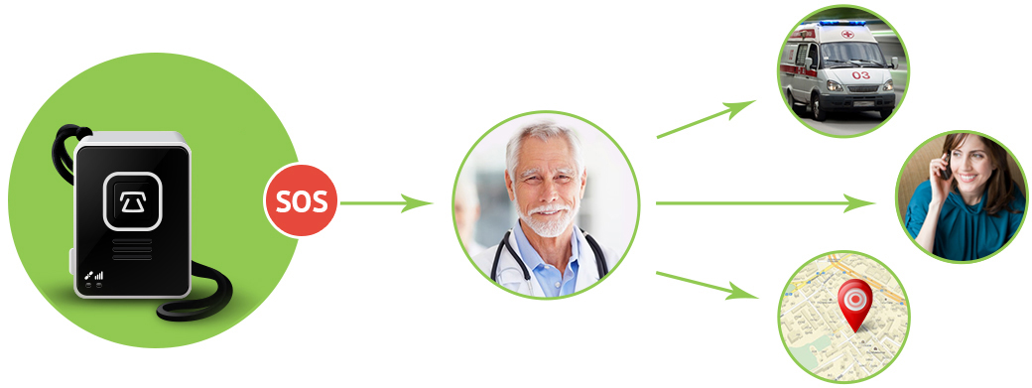
По состоянию на 01.01.2020 г. «Тревожными кнопками» обеспечены 147 жителей района.

Slide 10
По состоянию на 01.01.2020 года на социальном обслуживании на дому состоит 744 человек.
43 социальных работника оказывают социальные услуги на основании Индивидуальной программы предоставления социальных услуг (ИППСУ)

Slide 11
Услуги ООО «Милосердие»
комплексная уборка квартир
санитарно-гигиенические услуги
социально-патронажные услуги
Социально-медицинские услуги
327 человека
1019
услуги
На
2 312 920 руб.

Slide 12
Электронный продовольственный сертификат
2018
3514 сертификата
На сумму
7 028 000 руб.
2019
3826 сертификата
На сумму
7 652 000 руб.

Slide 13
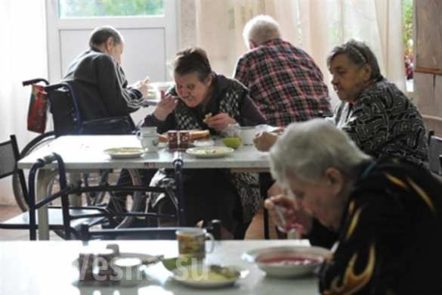
вещевая помощь
119 чел.
Сумма 499 635,83 руб.
товары длительного пользования
381 чел.
Сумма 7 392 300 руб.
Горячее питание
660 чел.
Сумма 2294450,40 руб.

Slide 14
Платные услуги
11 417 услуг
1 055 295,35 руб.
Одним из важных направлений деятельности Центра, является предоставление платных социальных услуг. С их внедрением многие граждане, ранее не имеющие права на получение социальной помощи, смогли ею воспользоваться.

Slide 15
ОСКАД
27
Площадок района
2762
Жителей участников проекта Войковского района
16
Направлений
118
Групп

Slide 16
Реализация проекта Московское долголетие,
количество организаций участников
Государственных:
12
Коммерческих:
5
ГБОУ Школа №1250
ГБОУ Школа №201
ГБОУ Школа №2099
ГБОУ Школа №224
ГБОУ Школа №717
ГБОУ Школа №90
ГАПОУ КП № 11
ГБУЗ «ГП №45 ДЗМ»
ГБУК г. Москвы «ЦК» Гармония»
ГБПОУ ПК им. Н.Н. Годовикова
ГБУ «ЦФКиС САО г. Москвы» Москомспорт
ГБОУ ДПО Центр патриотического воспитания и школьного спорта
ООО «Модерн»
ООО «Гамма Групп»
ООО «Русская школа оздоровительного Цигун»
ИП «Артемова Юлия Сергеевна»
АНО Спортивно - эстетический клуб «Развитие»

Slide 17
Здорово жить
Английский язык
Психология коммуникации
Рисование
Занятия проводятся по следующим направлениям
Информационные технологии
(курсы компьютерной грамотности, работа в соц. сетях)
Танцы
(Бальные, восточные, латино-американские)
Пение
Художественно прикладное искусство
(вязание)
Спортивные игры
(Баскетбол, большой теннис, волейбол, футбол)
ОФП
Гимнастика
( здоровая спина, цигун)
Фитнес
Тренажеры
(Йога, зумба, пилатес)
Скандинавская ходьба

Slide 18
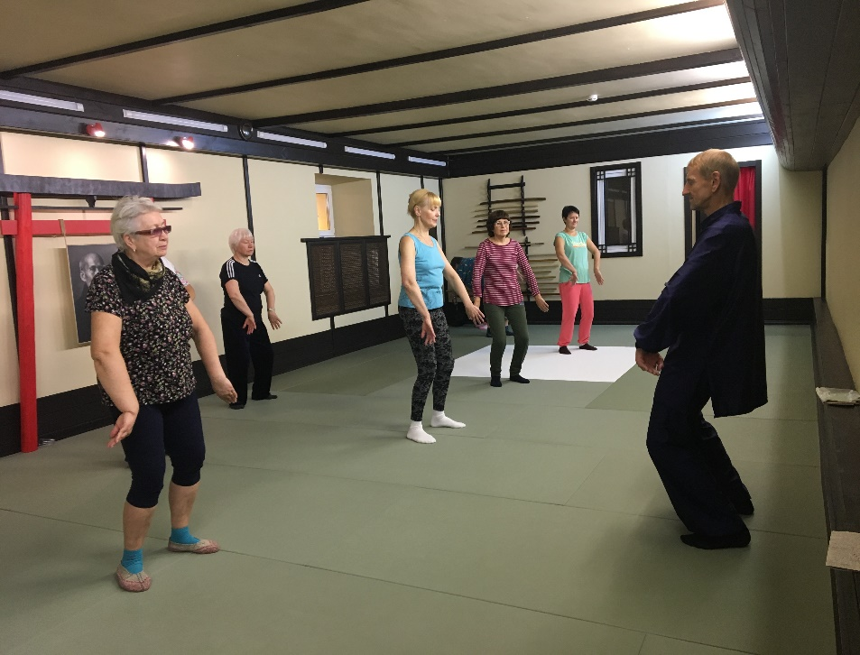
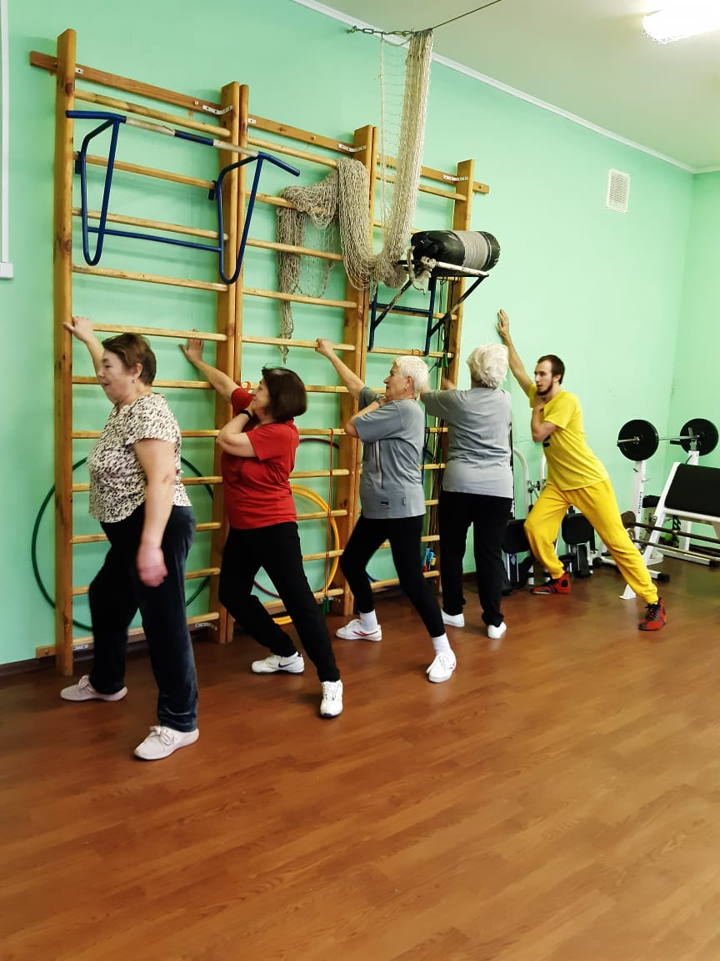
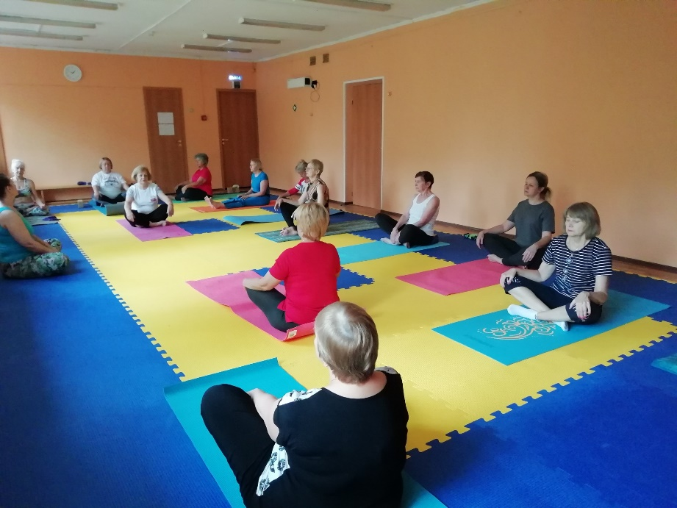

Slide 19
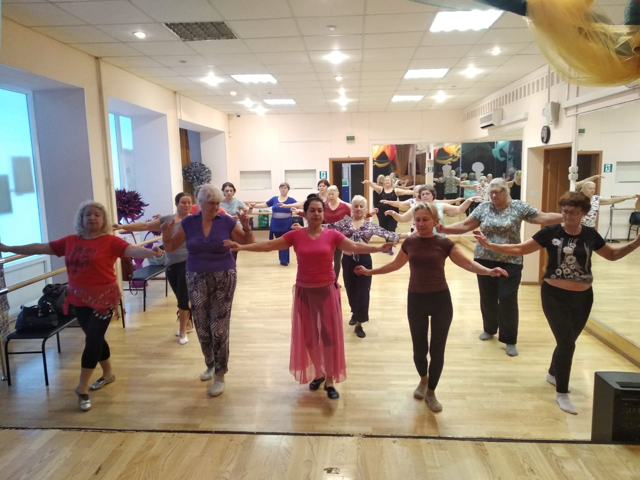
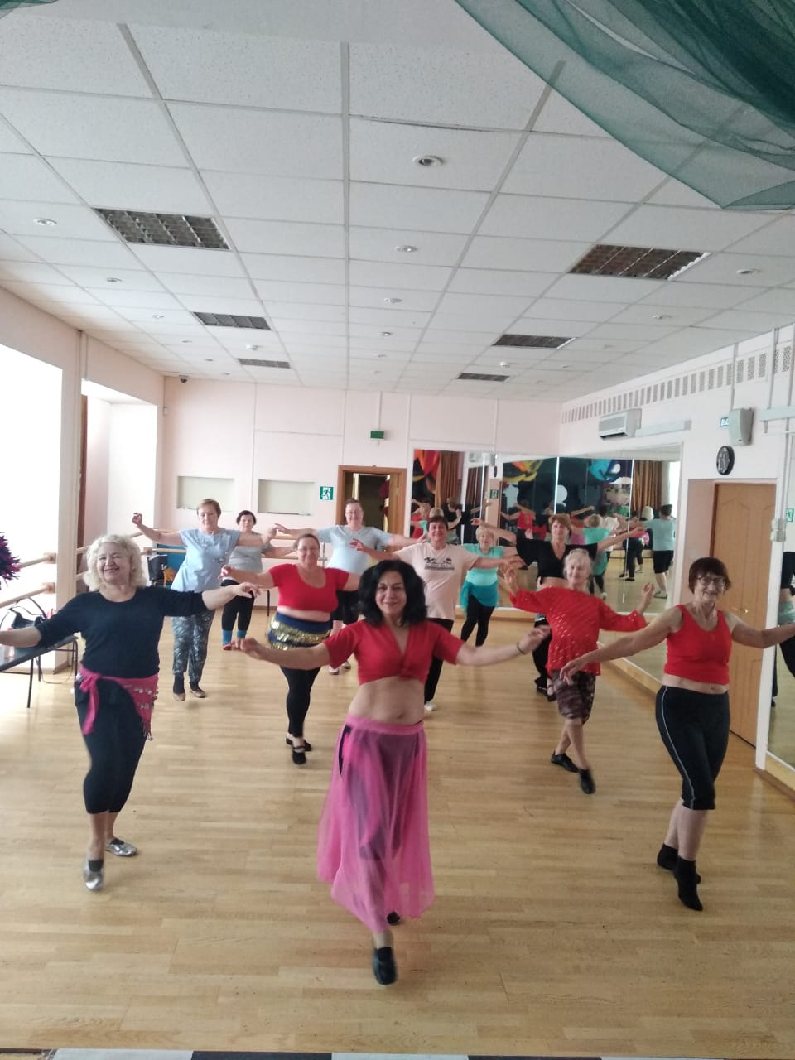
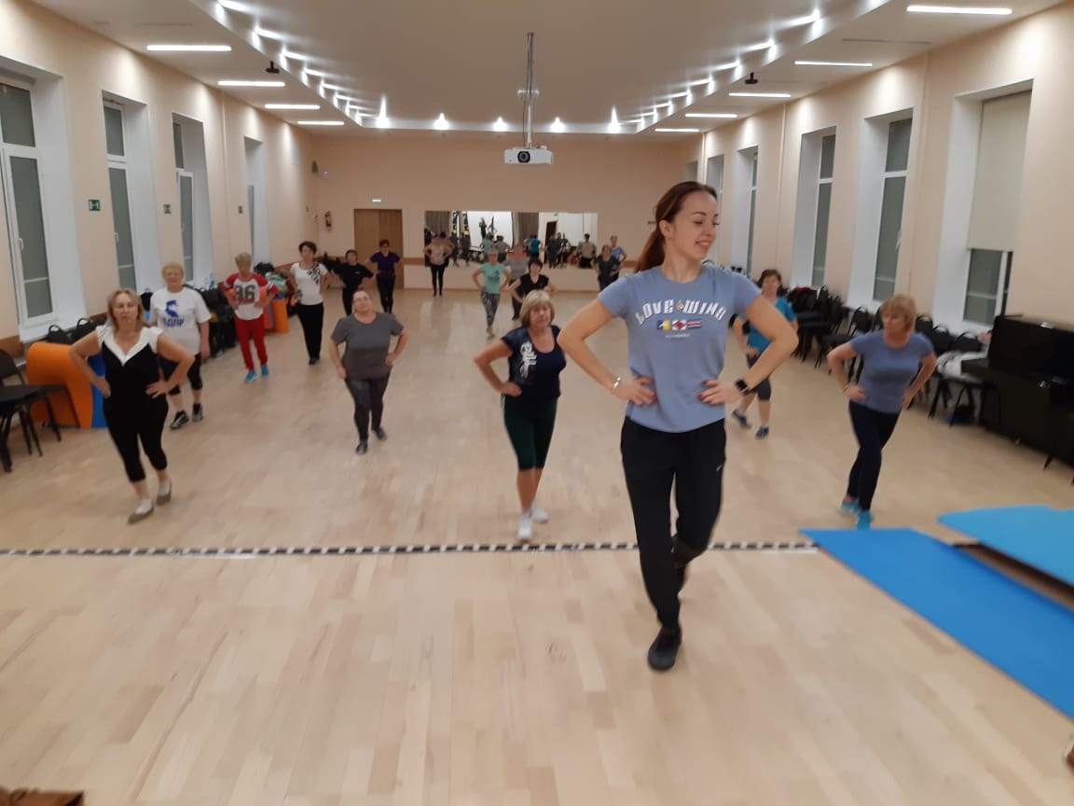

Slide 20
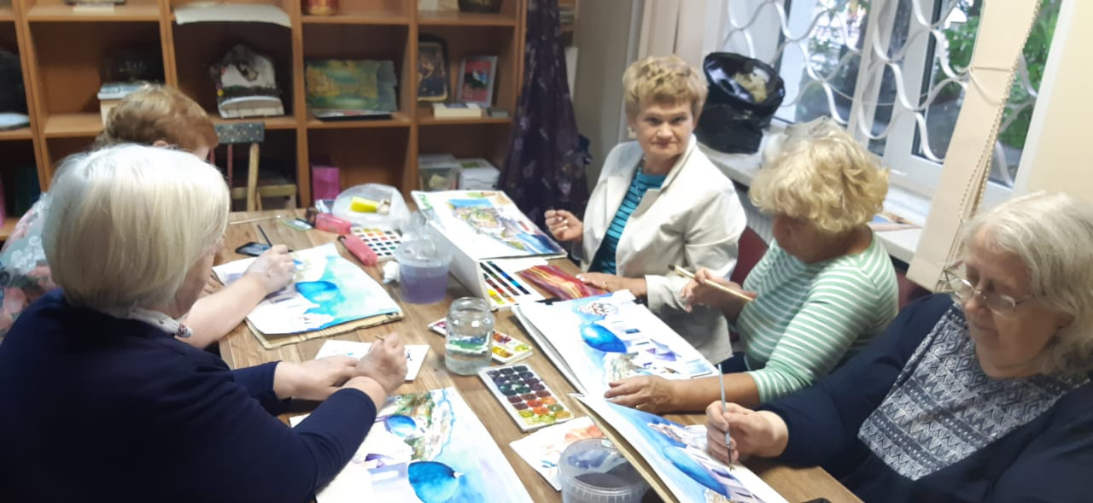
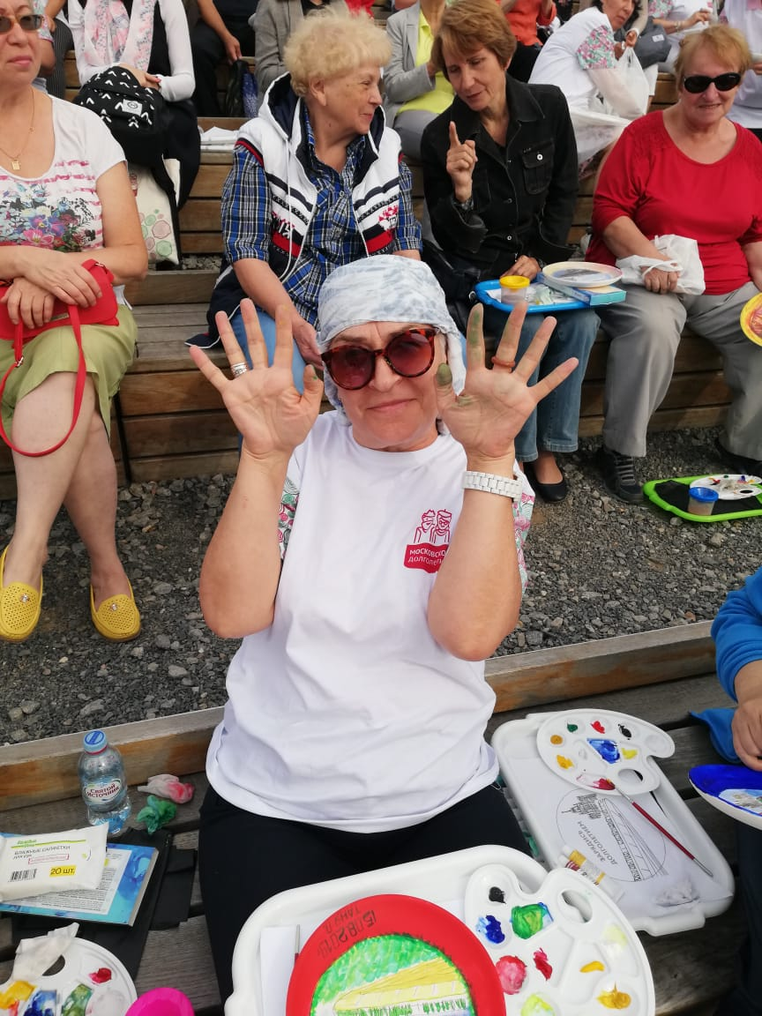
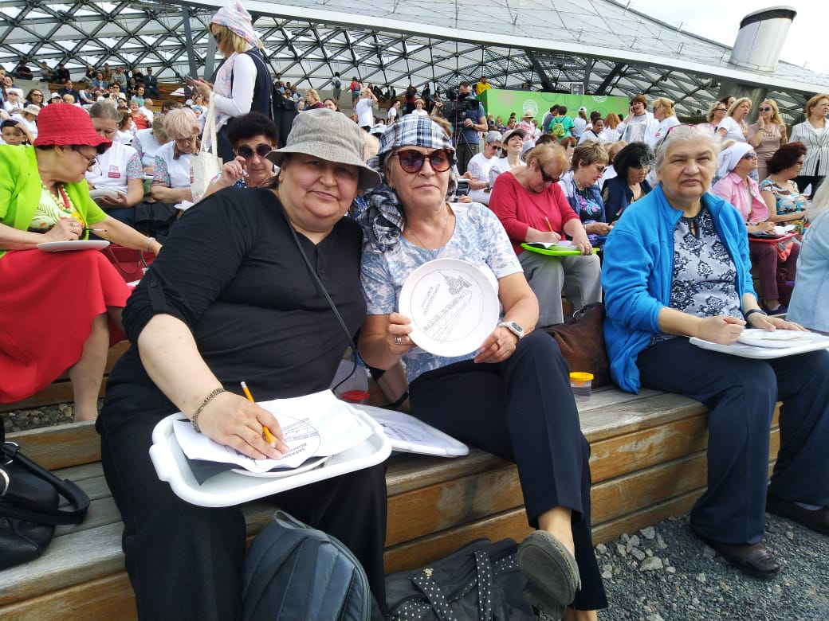

Slide 21
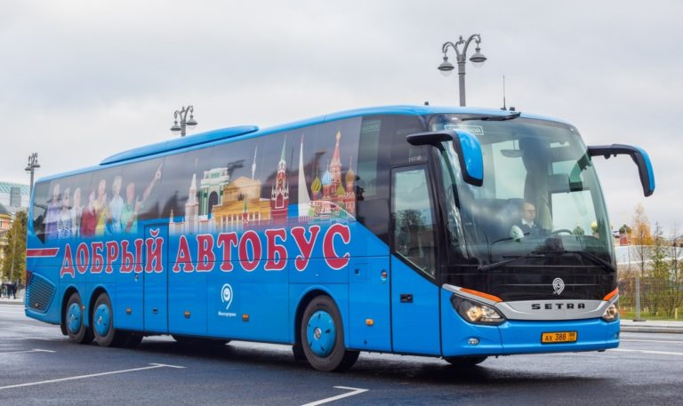
Серебренный университет
СПЕЦПРОЕКТЫ
Театральная студия
(Московский театрал)
Здоровье
(Тренировки долголетия)
Добрый автобус

Slide 22
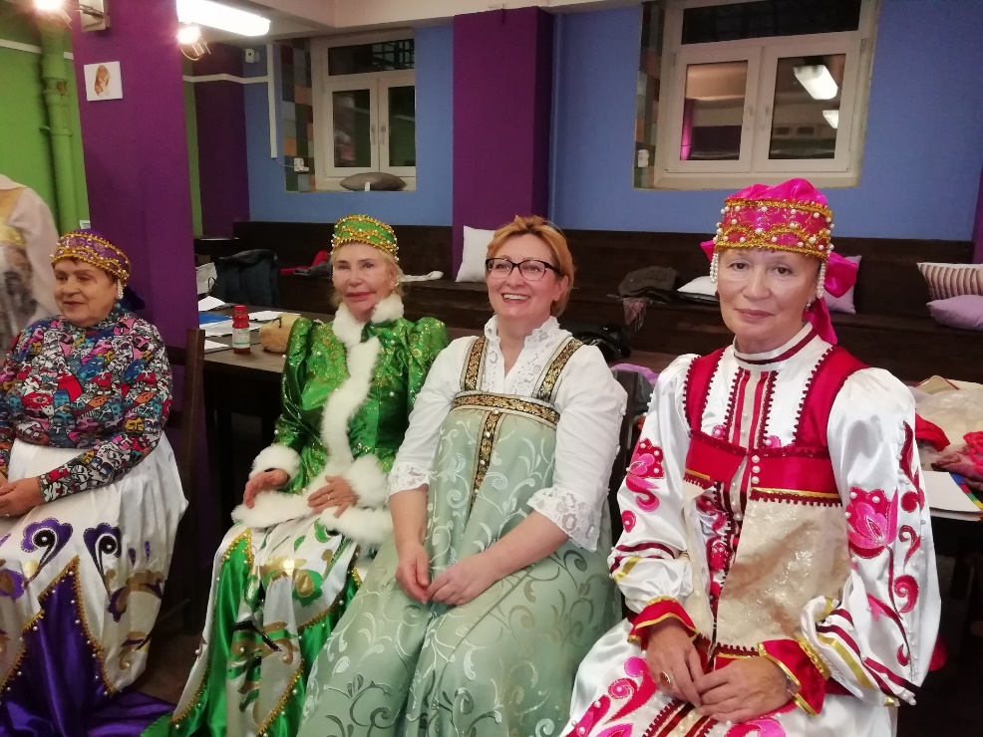
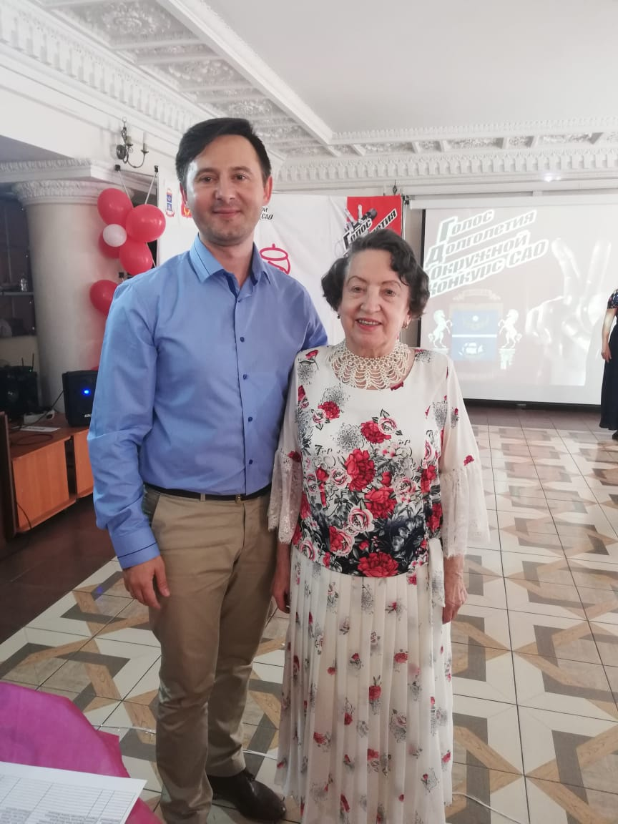
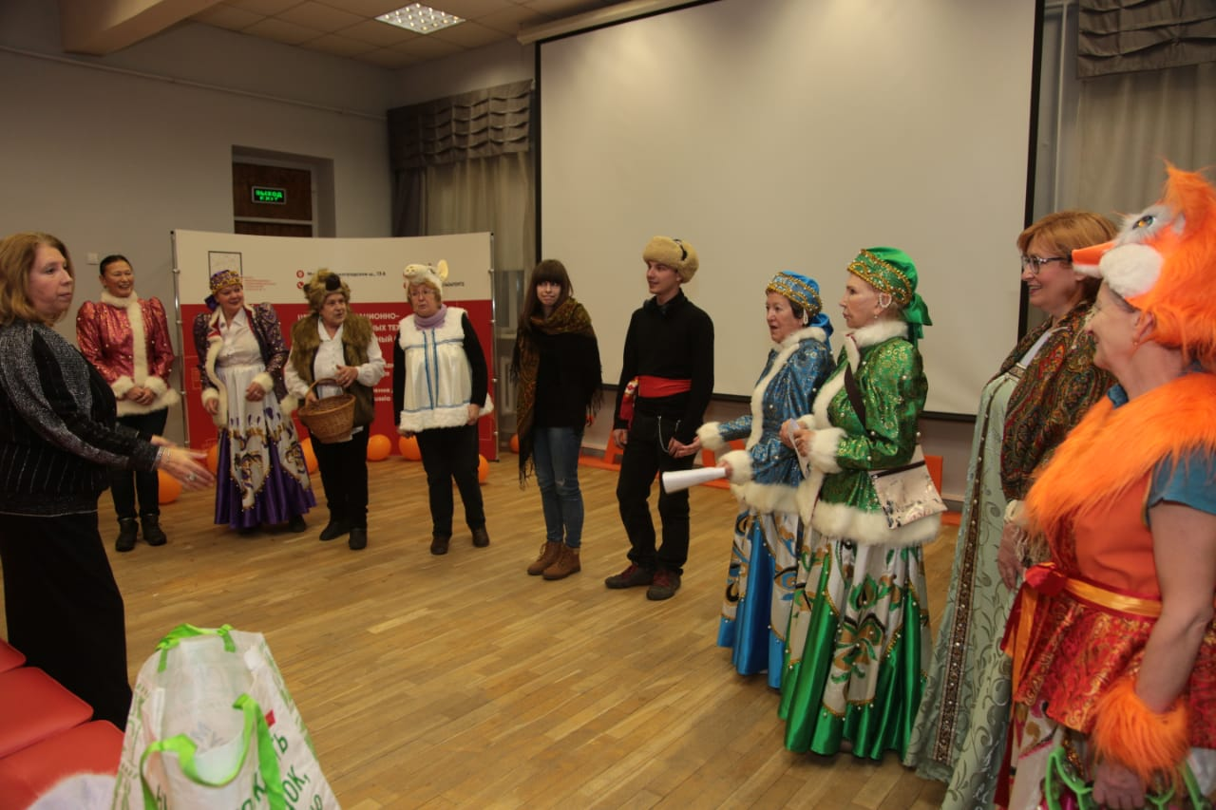

Slide 23
Наиболее востребованные направления
20%
31%
48%
+ Творчество
Спорт
Образовательные

Slide 24
Мероприятия
«Танцевальный марафон», «Спартакиада», «Марафон по скандинавской ходьбе» в парке «Лужники», Фестиваль на Ходынском поле, Участие в фестивале Спасская башня, Этнографический диктант

Slide 25
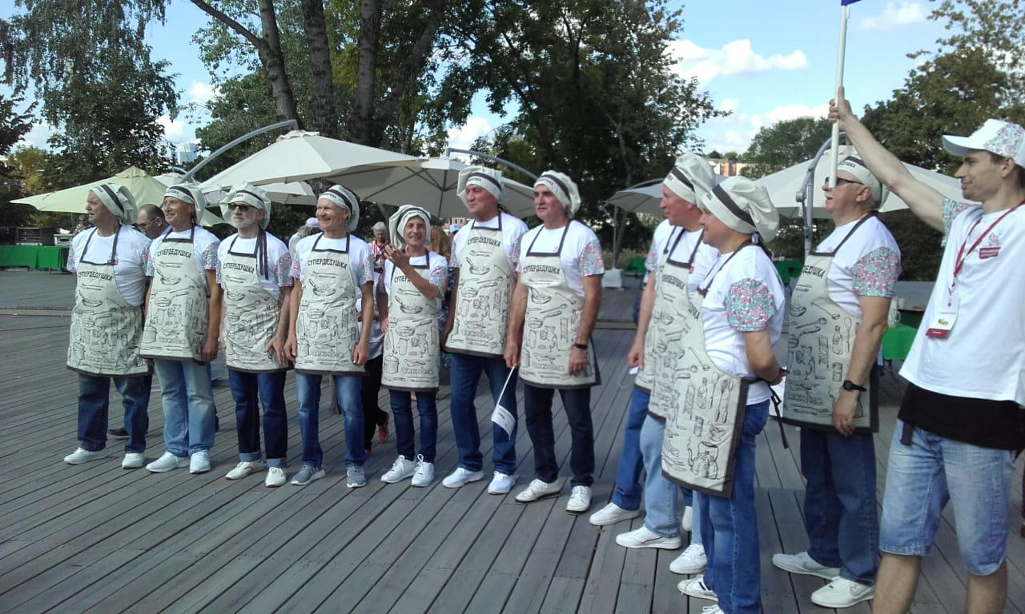
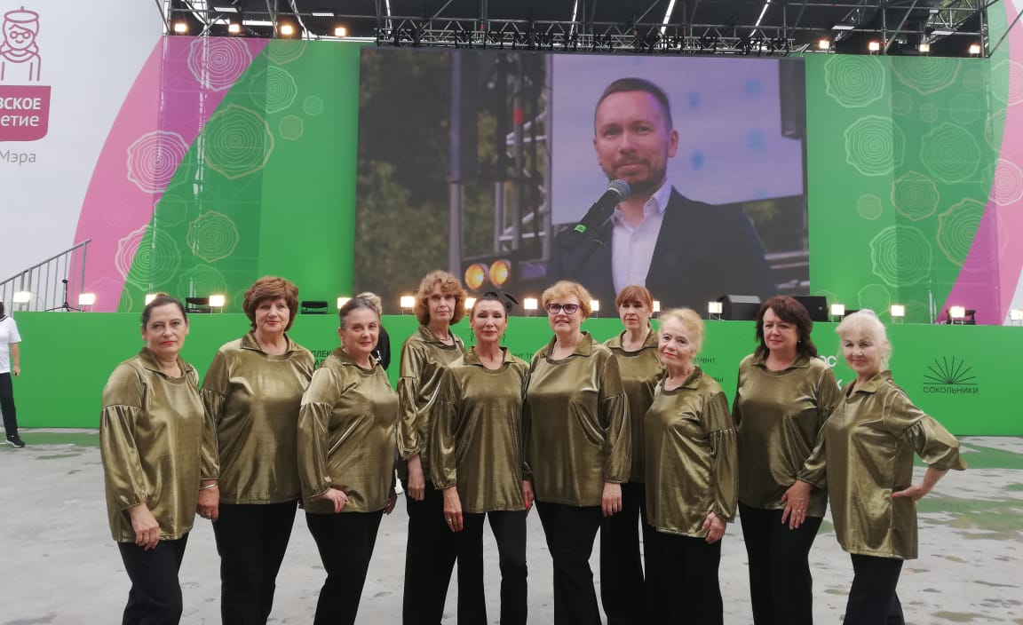
о

Slide 26
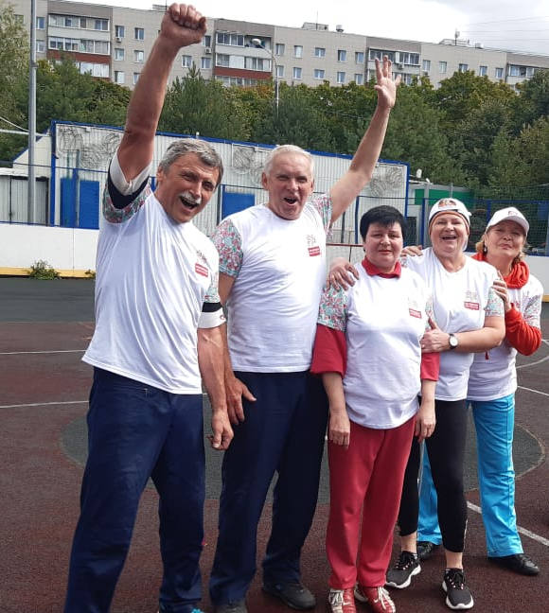
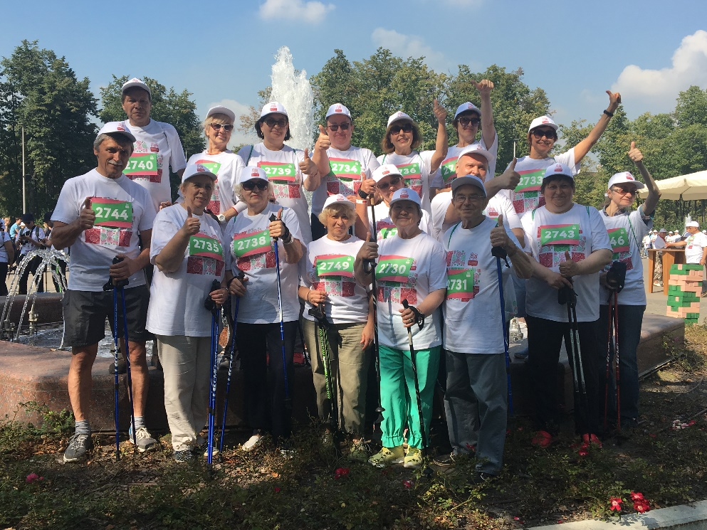
о

Slide 27
Мы в социальных сетях
Facebook
https://ru-ru.facebook.com/tcsotimir/
Twitter https://twitter.com/tcsotimir
VK
https://vk.com/tcsotimir
Instagram
https://www.instagram.com/
timiryazevsky

Slide 28
STEP 4
Повышение качества жизни социально уязвимых групп граждан
STEP 3
Реализация приоритетных социальных программ
STEP 2
Социальная интеграция
STEP 1
Повышение адресности предоставляемых услуг

Slide 29
СПАСИБО
ЗА ВНИМАНИЕ!

